Slide 1
도전하는 토끼
카페 주문 시스템
도전하는 토끼
정유미 최지은
2020.06.10

Slide 2
01 02 03
목차
서비스 아키텍쳐
1) 어플리케이션 구성 2) 이전 vs 현재
구현 - Consumer
1) 동기 2) 스레드간 데이터 공유
3) 스레드 동기화 4) 채널 큐 5) 구현 플로우 6) 미구현
Exception
1) Netty Communication Fail 2) InvalidValue
3) JsonParse 4) unexpected 5)AOP

Slide 3
01
서비스
아키텍쳐
어플리케이션 구성
이전 VS 현재

Slide 4




서비스 아키텍쳐
어플리케이션 구성
커피머신으로
샷을 추출해야지…
1.주문요청
2.자원요청
2.자원요청
Client
App
4.주문응답
Consumer App
3.자원응답
Manager
App
3.자원응답
Worker App

Slide 5


서비스 아키텍쳐
어플리케이션 구성
Netty
Client
Netty Server
Netty
Client
Client App
Consumer App
Manager
App
Worker App
자원관리자
RabbitMQ
Server

Slide 6
서비스 아키텍쳐
이전 vs 현재
Before
After
Client
Netty
Server
Netty
Server
Client
Client
. . .
Consumer
Worker
Manager
Worker
Consumer
결합도를 낮추고 확장성 높임

Slide 7
02
구현
Consumer
동기
스레드 간 데이터 공유
스레드 동기화
채널큐
구현 플로우
미구현 부분

Slide 8
구현 : Consumer
동기
메시지
Consumer
커피 머신 요청
커피 메뉴
동기
처리 결과
: 에스프레소 샷
비동기 vs 동기

Slide 9
구현 : Consumer
스레드 간 데이터 공유
메시지
Consumer
커피 머신 요청
커피 메뉴
처리 결과
: 에스프레소 샷
비동기 vs 동기
스레드 간 데이터 공유
getData
Event Loop
공유 메모리
setData

Slide 10
구현 : Consumer
스레드 동기화
메시지
Consumer
커피 머신 요청
커피 메뉴
ch.write()
getData();
동기화 필요
처리 결과
: 에스프레소 샷
비동기 vs 동기
스레드 간 데이터 공유
스레드 동기화
Event Loop
공유 메모리

Slide 11
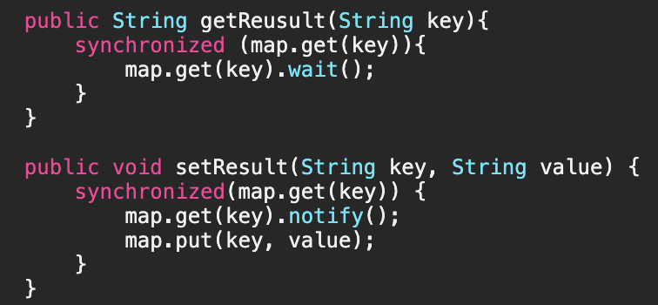
구현 : Consumer
스레드 동기화
메시지
Consumer
커피 머신 요청
커피 메뉴
ch.write()
getData();
처리 결과
: 에스프레소 샷
비동기 vs 동기
스레드 간 데이터 공유
스레드 동기화
1. get -wait
Event Loop
Map<key,value>
2. set-notify

Slide 12
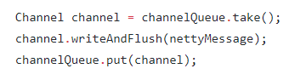
구현 : Consumer
채널 큐
메시지
Consumer
ch1
ch2
ch3
ChannelQueue
ch1
비동기 vs 동기
스레드 간 데이터 공유
스레드 동기화
채널 큐
ch2

Slide 13
구현 플로우
메시지
Consumer
ChannelQueue
Manager
ch1
ch2
ch3
1. 소켓 채널
활성화
Worker
2. 자원 요청
이벤트 발생
3.1 요청 read
ch1
3. 채널에 요청 write
ch2
4. getResult
5. 결과 write
4.1 wait
5.2 notify
ch3
6. 작업 수행
5.1 setResult
Result

Slide 14
03
Exception
Netty Communication Fail
InvalidValue Exception
JsonParse Exception
Unexpected Exception
AOP

Slide 15
Exception
예외처리
1.주문요청
2.자원요청
2.자원요청
Client
App
4.주문응답
Consumer App
3.자원응답
Manager
App
3.자원응답
Worker App
Notes:
+맨처음에 구현했던 구조는 예외 발생시 무조건 requeue
Requeue로 해결되지 않는 경우도 있어서 exception 별 처리를 고민하게 되었음
그래서 생각을 해봤는데 이 프로젝트 안에서는 다음과 같은 크게 네가지 종류의 예외의 상황을 예상해봄

Slide 16
Exception 1: Netty Communication Fail
예외처리
Netty Server 와의 통신 Exception
1.주문요청
2.자원요청
2.자원요청
Client
App
4.주문응답
Consumer App
3.자원응답
Manager
App
3.자원응답
Worker App
Notes:
네티와의 통신에서 비지한 경우 timeout이 발생할 수 있다고 생각햇음
그래서 이러한 예외의 경우에 delay를 주고 requeue 를 하게 되면 네티가 받을 수 있는 상황이 될수 있다고 생각함.

Slide 17

Exception 1: Netty Communication Fail
예외처리
header
amqp.core.Message
x-death : 0
x-delay : 0
body
X-death <= 3 :
x-delay = x-death*5000(milisecond)
Requeue
X-death > 3 :
log(id : 1 message deathCnt is full -> dead :()
//report error
Message
Message
Requeue

Slide 18
Exception 2: InvalidValue Exception
예외처리
InvalidValue Exception
1.주문요청
2.자원요청
2.자원요청
Client
App
4.주문응답
Consumer App
3.자원응답
Manager
App
3.자원응답
Worker App
{“id” : 1, “menu” : null, “beverageType” : BeverageType. COFFEE , “date” : Date}
Notes:
Message의 validation check에 통과하지 못한 케이스입니다.
예를 들면
필수값인 메뉴에 null이 들어가 있는 경우입니다.

Slide 19
Exception 3: JsonParseException
예외처리
JsonParseException
1.주문요청
2.자원요청
2.자원요청
Client
App
4.주문응답
Consumer App
3.자원응답
Manager
App
3.자원응답
Worker App
Notes:
클라이언트에서 보낸 메세지의 형식이 Json형식이 아니라서 parsing을 못한 경우입니다.

Slide 20
Exception 2 & 3
예외처리
InvalidValue Exception, JsonParseException
1.주문요청
2.자원요청
2.자원요청
Client
App
4.주문응답
Consumer App
3.자원응답
Manager
App
3.자원응답
Worker App
log(“menu can not be null”)
Notes:
이러한 경우에는 클라이언트에서의 실수로 메세지가 잘못 만들어진 경우이기떄문에 requeue는 의미가 없다고 생각했습니다. 다만
클라이언트쪽에서 메세지 확인이 필요할 수 있으므로 서버에 로그를 남겨 추후에 찾아볼 수 있도록 구현했스빈다.

Slide 21
Exception 4 : Unexpected Exception
예외처리
else
1.주문요청
2.자원요청
2.자원요청
Client
App
4.주문응답
Consumer App
3.자원응답
Manager
App
3.자원응답
Worker App
Notes:
다음은 예상하지 못한 예외에 대한 처리입니다.
nullPointerException같은 코드버그에 의한 예외를 예로 들수 있습니다.

Slide 22
Exception 4 : Unexpected Exception
예외처리
else
1.주문요청
2.자원요청
2.자원요청
Client
App
4.주문응답
Consumer App
3.자원응답
Manager
App
3.자원응답
Worker App
log(“unexpected Error Exception ”)
//report to us
Notes:
이러한 경우 리큐를 하더라도 동일한 예외가 발생하고 즉각적인 처리가 필요할 수 있으므로 로그를 남기고 개발 담당자에게 report가 갈 수 있도록 설계했습니다.

Slide 23
AOP
@Target({ElementType.METHOD}) @Retention(RetentionPolicy.RUNTIME) public @interface HandleException {}
@HandleException public void receive(Message message, String receiver) throws Exception {
!Exception 발생!
}
@Pointcut("@annotation(com.rabbitmq.manager.exception.HandleException)") public void handledMethods() {}
@AfterThrowing(pointcut = "handledMethods()", throwing = "ex") public void handleTheException(Exception ex){ …. }
Notes:
다음은 앞에 설명드렸던 설계를 어떻게 구현했는지 설명드리겠습니다.
Controller의 경우 @ControllerAdvice로 글로벌 에러 핸들링을 할 수 잇지만
저희가 구현한 컨슈머의 경우에는 controller가 아니기때문에 사요할 수 없었습니다.
그래서 해결 방법으로 AOP를 사용하여 글로벌 에러 핸들링을 구현하였습니다.
먼저 @handleException이라는 커스텀 어노테이서능ㄹ 만들고 에러 처리가 필요한 메서드에 어노테이션을 붙였습니다.
해당 메서드에서 예외가 발생하면 @aspect에 정의해둔 @after throwing이 실행되어 앞서 말씀드렸던 예외별 처리를 하게됩니다.

Slide 24
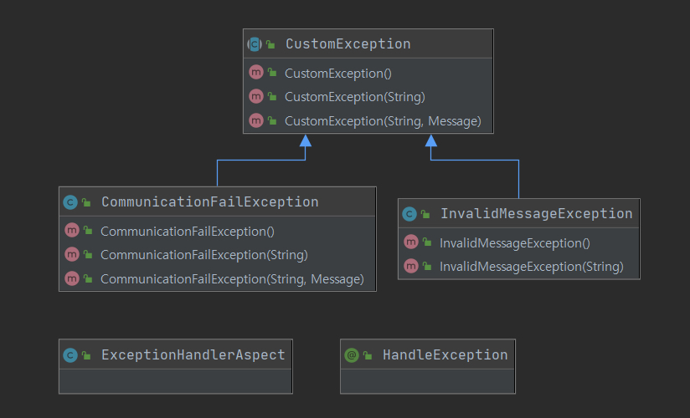
Notes:
이러한 예외 처리들의 클래스 구조에 대해서 설명드리겠습니다.
앞서 말씀드린 네티와의 통신 예외와 invalid예외의 경우 customEx을 생성해서 구현하였습니다.
그림에서 보이는것 처럼 customEx이라는 런타임익셉션을 상속받는 추상클래스를 만들고 이를 상속받는 각각의 예외 처리 클래스를 두었습니다.
이렇게 커익셉서을 커스터마이즈 한 이우: 만든 이유는 익셉션 핸들시 , //라이브러리에서 제공하는 exception 에서는 원하는 정보를 담을 수 없었기 때문에 ///예를 들면 requeeu나 로깅할떄 mq메세지가 필요했기 떄문입니다.
추상화한 이유는 추후에 커스터 마ㅇ즈한 에외 처리와 그렇지 않은 예외처리를 분리하여 처리 하고 싶을 경우를 대비해 추상화를 시켰습니다.
앞서 말씀드린것과 같이 저는 4가지의 경우를 예상해보았고 requeue, log, report 이 세가지의 정책을 적용했습니다.
그리고 새로운 익셉션을 추가할 경우 예외가 발생하는 부분을 캐치하고 정책만 세워서 @aspect에 추가만 해줄 수 있게 구현하였습니다.

Slide 25

발전방향
Worker
Netty
자원 상태에 따른 요청 분배
RabbitMQ
현재 주문은 ‘1주문 1메뉴’ 이지만 ‘1주문 多메뉴’를 주문할 수 있도록 고려
이에 따라서 메시지 아키텍쳐도 재설계해야한다.
큐를 보고 요청이 많을 때 receiver를 유동적으로 늘리거나 줄이는 대응
메뉴를 주문하면 몇분의 시간이 소요되는지 반환
Manager

Slide 26
감사합니다.

